Slide 1
ОСНОВЫ
ЦВЕТОВЕДЕНИЯ

Slide 2
«ПРИРОДА ЦВЕТА»
5 ОСНОВНЫХ ЦЕЛЕЙ И ЗАДАЧ
познакомиться с научным исследованием
И. Ньютона о цвете;
дать понятие о спектральном круге;
запомнить три основных цвета и их свойства;
указать на роль цвета в жизни человека;
развить интерес к новым познаниям о цвете

Slide 3
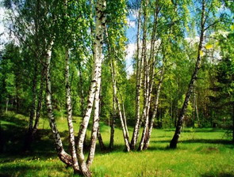
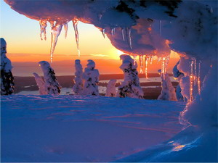
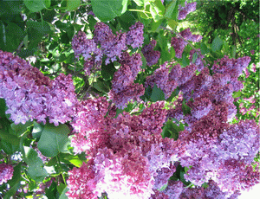
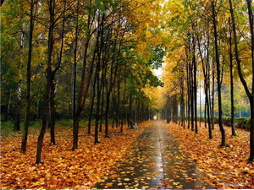
ЦВЕТ
- Это дар самой природы

Slide 4
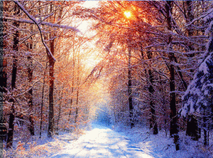
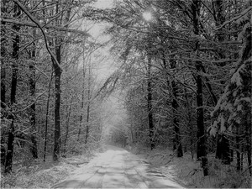
ЦВЕТ
Что было бы, если бы из нашей жизни исчез
ЦВЕТ?
Без него жизнь была бы монотонной, а мир скучным и неинтересным

Slide 5
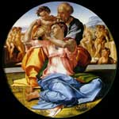
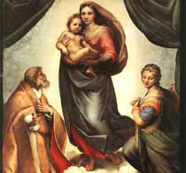
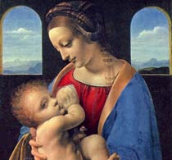
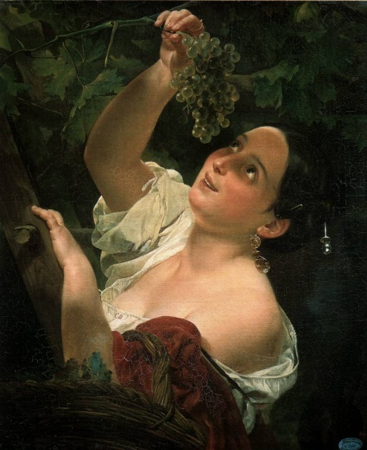
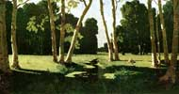
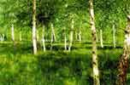
Для того, чтобы создавать прекрасные и гармоничные вещи с цветовыми решениями, нужно научиться владеть цветом

Slide 6
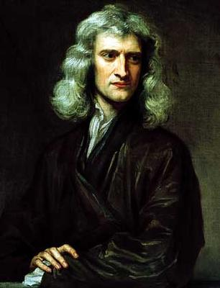
ИСААК НЬЮТОН
Начало исследованиям, ставшим основой современной науки о цвете, положил Исаак Ньютон. Он первым выделил спектральные цвета – красный, оранжевый, жёлтый, зелёный, голубой, синий, фиолетовый
1643 - 1727

Slide 7
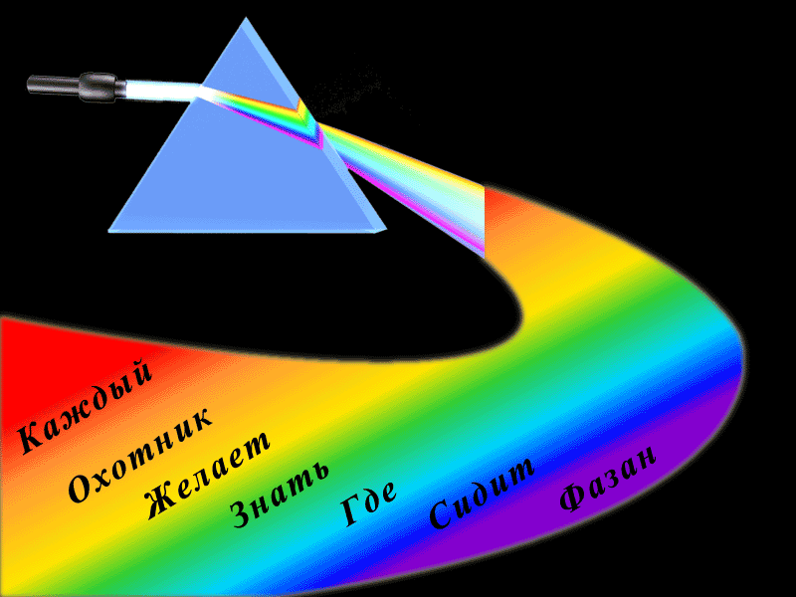
Исаак Ньютон
определил, что белый цвет является смешением всех цветов

Slide 8
Для правильного выбора цвета художник пользуется цветовым кругом. Он дает более полную возможность при составлении необходимых сочетаний

Slide 9
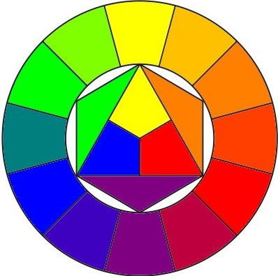
ЦВЕТОВОЙ КРУГ
был придуман как геометрический порядок множества цветов

Slide 10
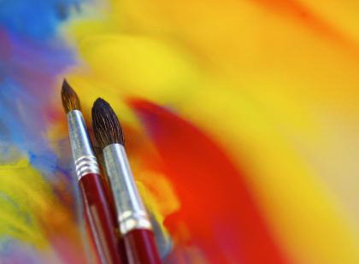
ТРИ
ОСНОВНЫХ ЦВЕТА

Slide 11
ОСНОВНЫМИ ЦВЕТАМИ
или первичными, являются:
Синий
Желтый
Красный
А прочие цвета называются составными, ибо получаются в результате смешения основных цветов

Slide 13
Три основных цвета расположены в треугольнике

Slide 14
На его сторонах построены треугольники составных цветов
Цвета, расположенные рядом, называются родственными или близкими

Slide 15
Используемые источники:
http://draw.demiart.ru/2007/01/08/tsvetovedenie/
http://draw.demiart.ru/category/cveta-i-kraski/
http://firs-art.livejournal.com/5101.html
http://www.artprojekt.ru/school/painting/001.html
Ткаченко Е.И. Таинственный мир цвета. – М.: Юный художник,1999.
Н.Л. Неменская Изобразительное искусство. Искусство в жизни человека

